Slide 1

HTML
0912 개발자들 첫 번째 강의

Slide 2
HTML
Hyper Text Mark-up Language
프로그래밍 언어 X
마크업 언어 O

Slide 3
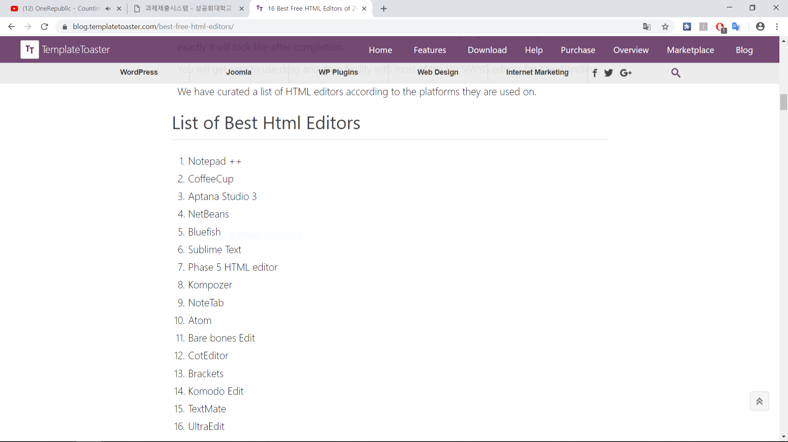

개발 환경 구축하기

Slide 4
Atom.io 접속

Slide 5
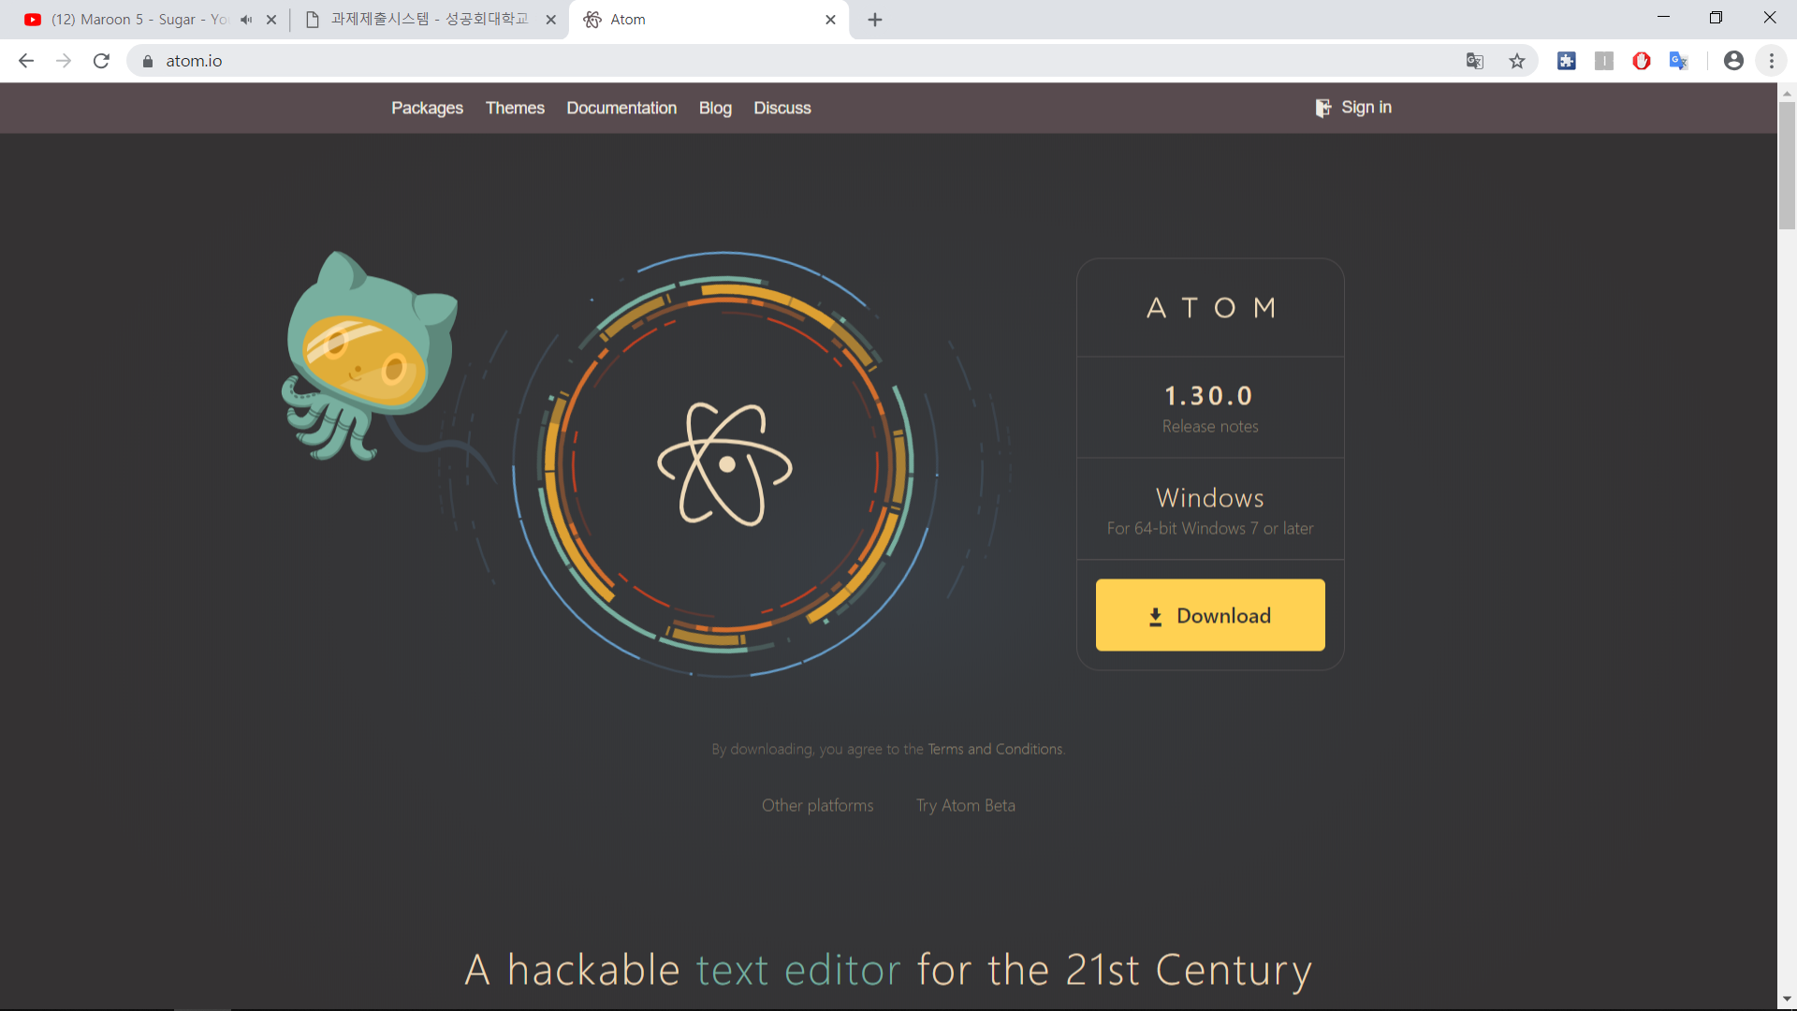

Slide 6
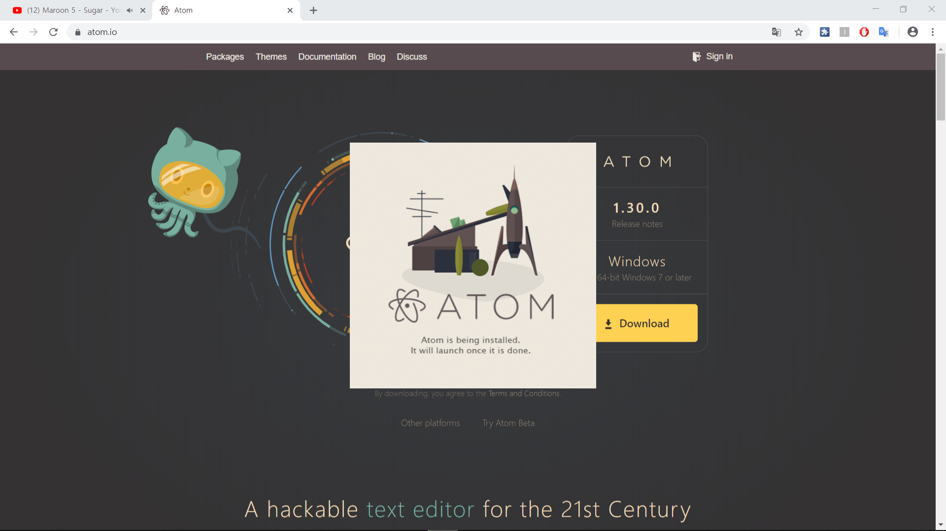

Slide 7
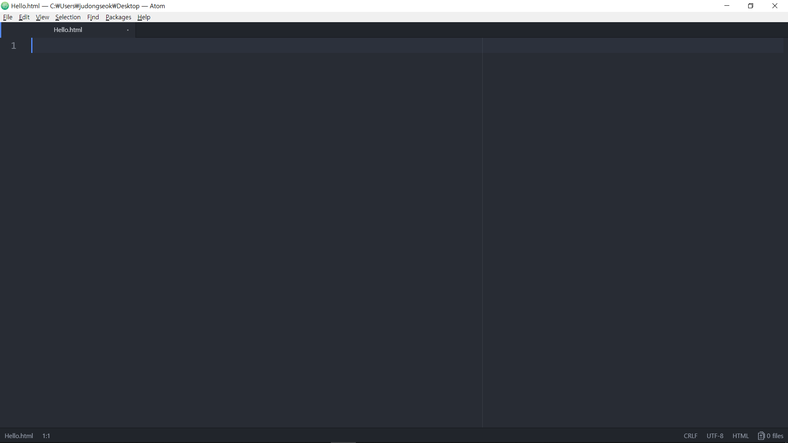

Slide 8
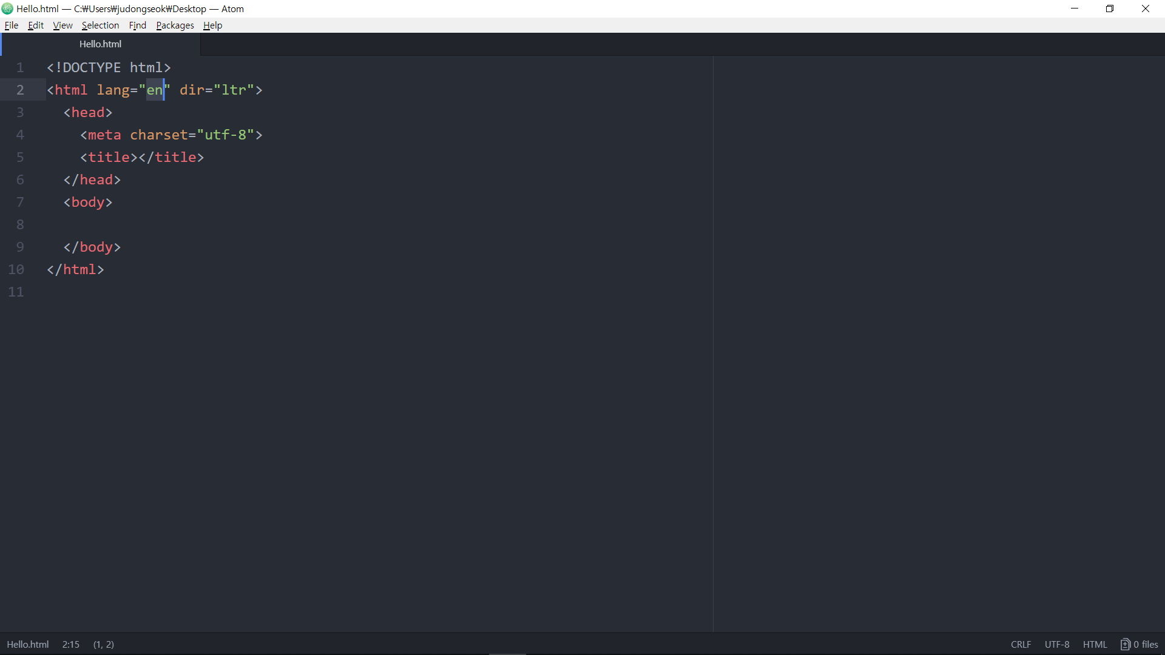

Slide 10
이 파일은 English로 된 HTML 문서이고
방향은 Left To Right이다.
이 문서의 속성을 설정할 수 있다.
Ex) charset = “utf-8”, title, css 등등..
실질적으로 화면에 보이게 하는 태그들을 작성하는 곳

Slide 11
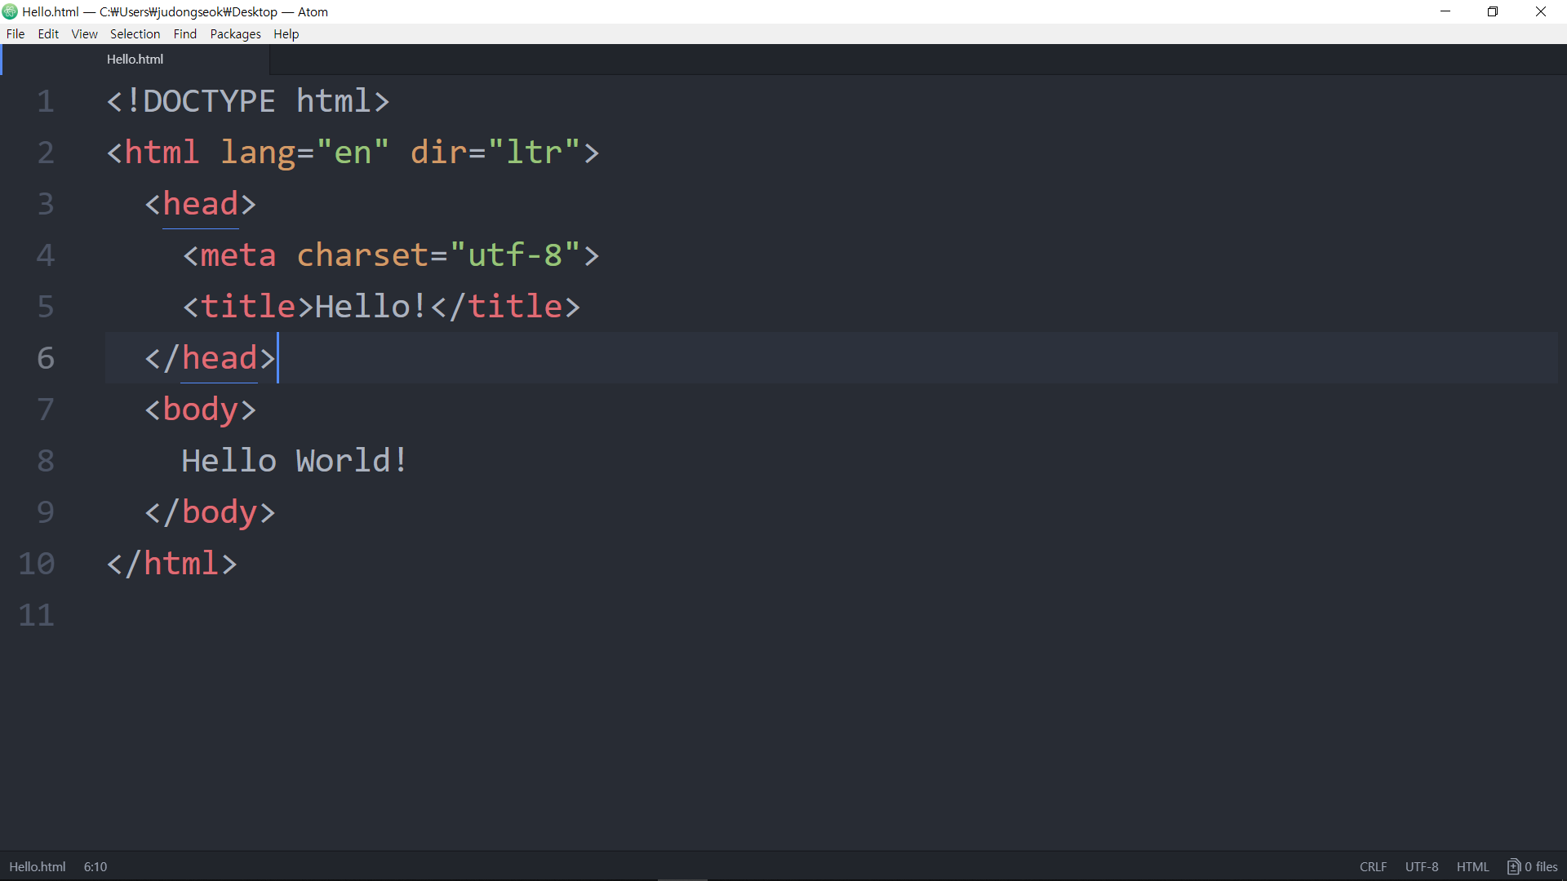

Slide 12
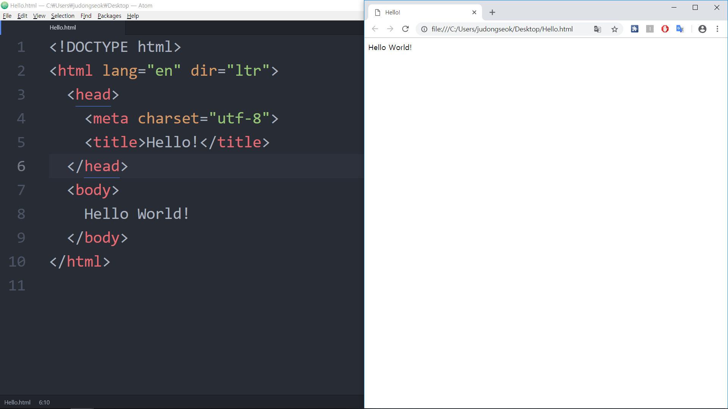

Slide 13
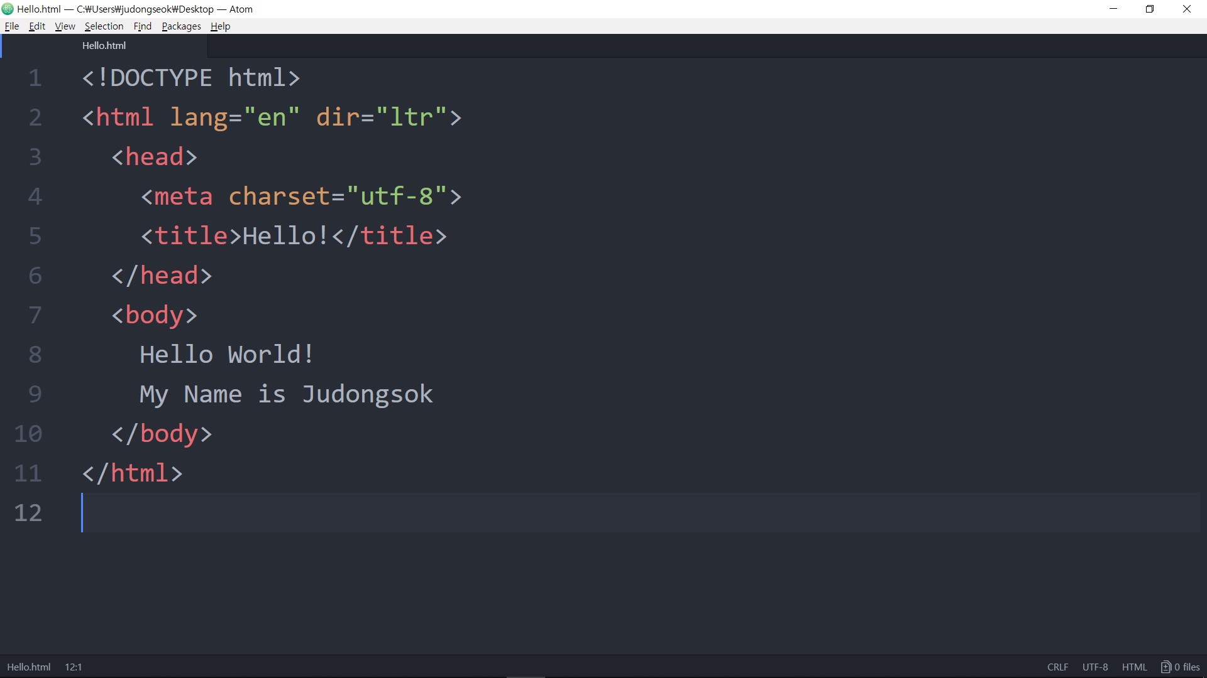

Slide 14
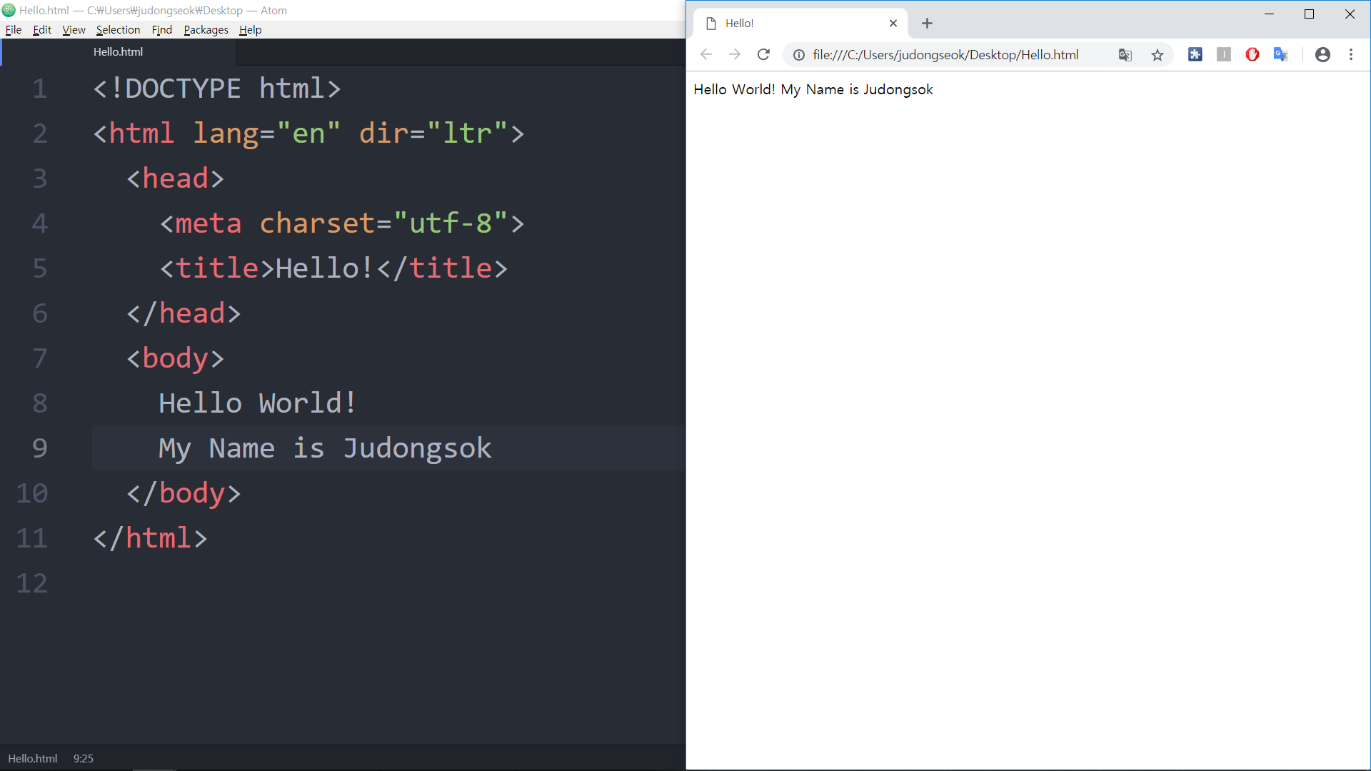

Slide 15
< p >
Paragraph ;
단락, 절

Slide 16
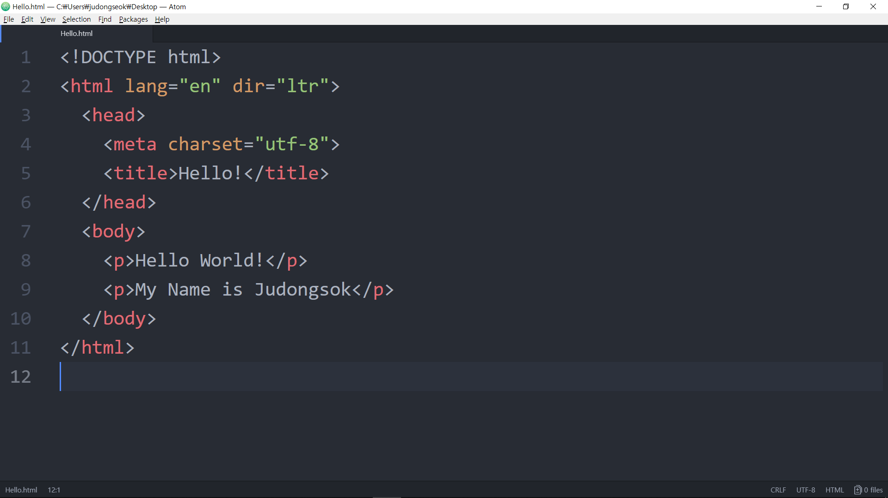

Slide 17
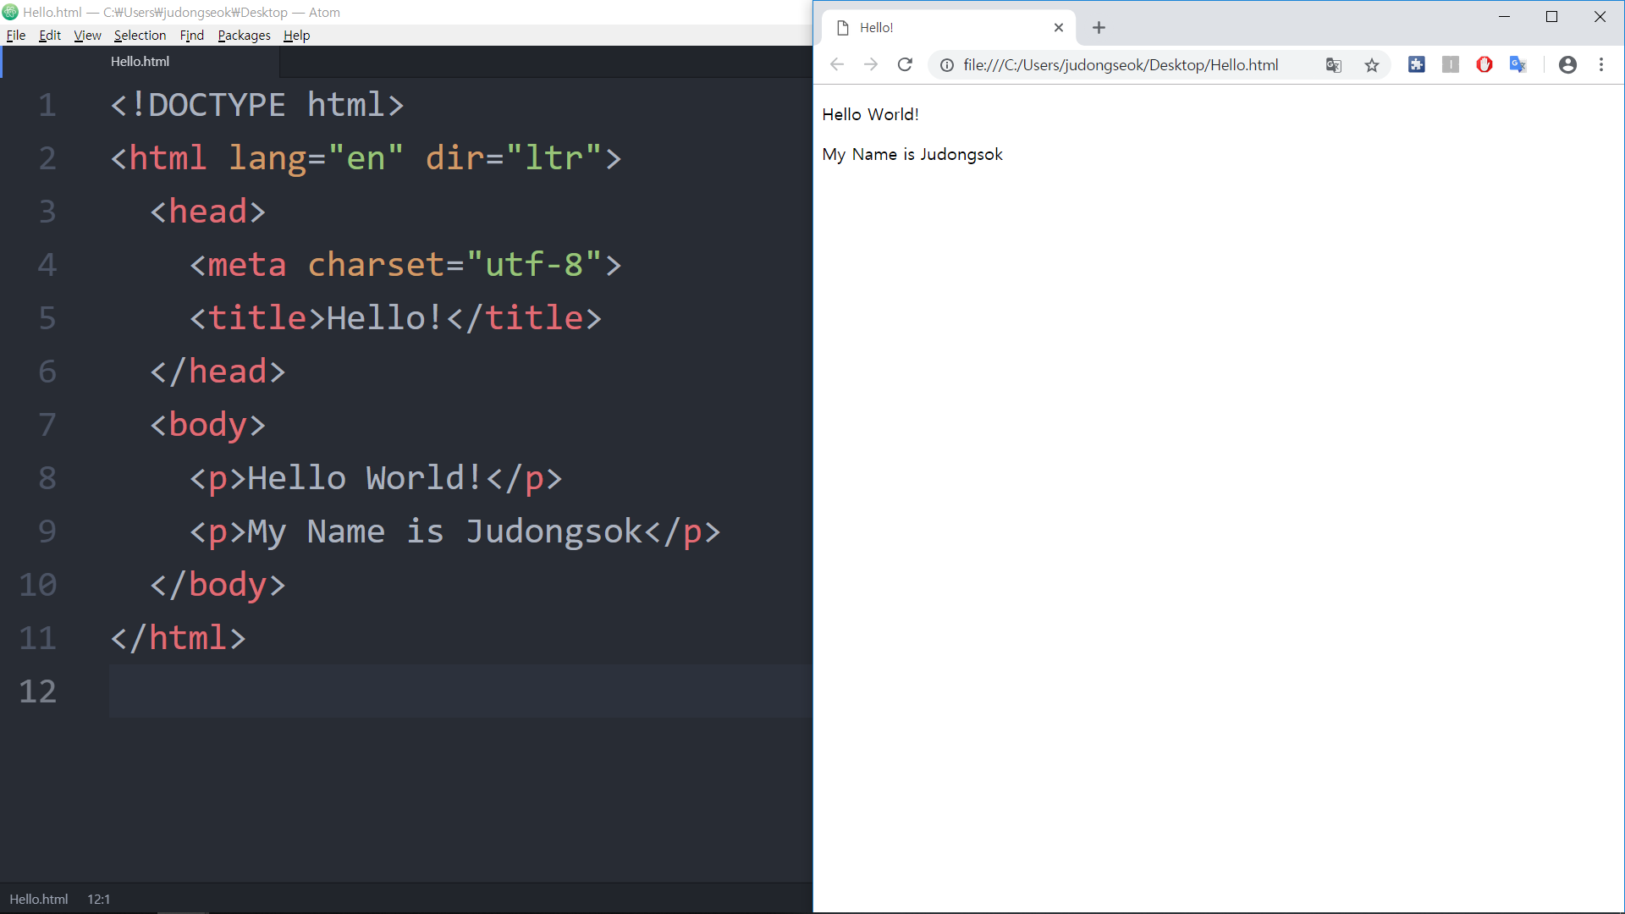

Slide 18
< img >
Image ;
그림, 사진

Slide 19
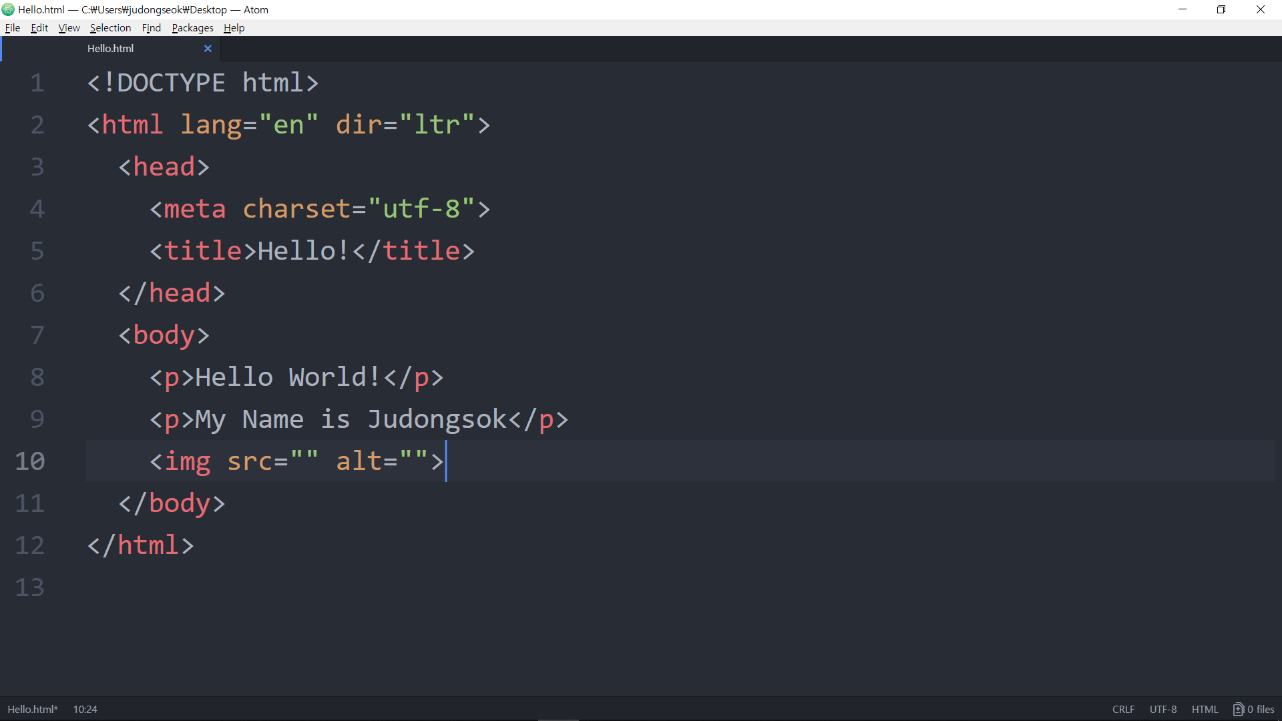
src = Source의 약자로 이미지의 경로를 나타냄
alt = Alternative text의 약자로 대체 문구를 의미함
Notes:
대체문구

